Slide 1



Розміщення предметів
Математика 1 клас

Slide 2



















































































По центру
Ліворуч
Праворуч

Slide 3





Позаду
Попереду

Slide 4















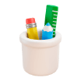








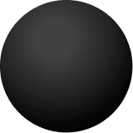










над
на
між
на
під

Slide 5





















































Зовні
Всередені

Slide 6

Що вище? Що нижче? Що на підлозі?

Slide 7

Хто зображений вгорі, хто - внизу, хто ліворуч від ведмедика, а хто праворуч?

Slide 8










































































































Полічи зліва направо, справа наліво

Slide 9
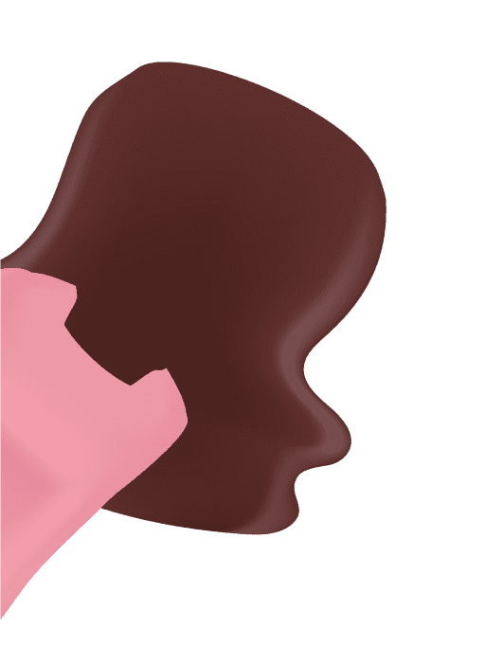

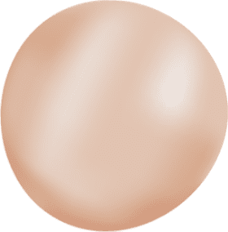






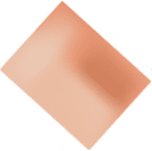






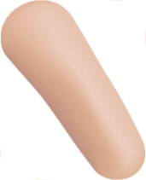
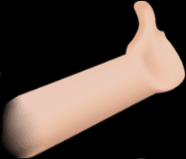

Молодці, ви успішно засвоїли матеріал!

Slide 10

Презентація створена спеціалістами Mathema.me
Mathema - це найбільша платформа для вивчення математики у Східній Європі, родом з України.
У Mathema ти можеш:
готуватися до контрольних та іспитів
проходити онлайн-тести
дізнаватись останні новини про освіту в Україні

